Slide 1

PROGRAMOWANIE URZĄDZEŃ
MOBILNYCH
WYKŁAD 7
Jetpack Compose
Compose Navigation
Definicja ekranów
Scaffold
BottomNavigation

Slide 2

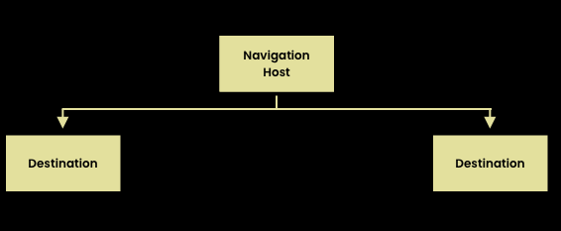
Jetpack Compose

Slide 3

Jetpack Compose

Slide 4
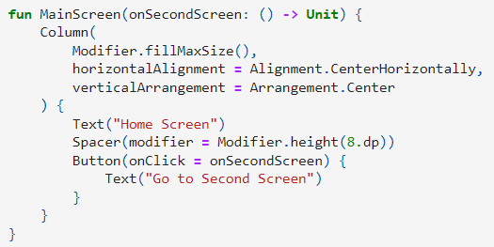
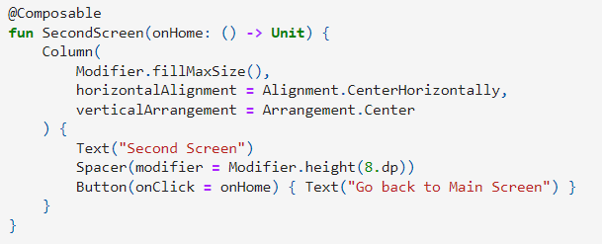
Jetpack Compose

Slide 5
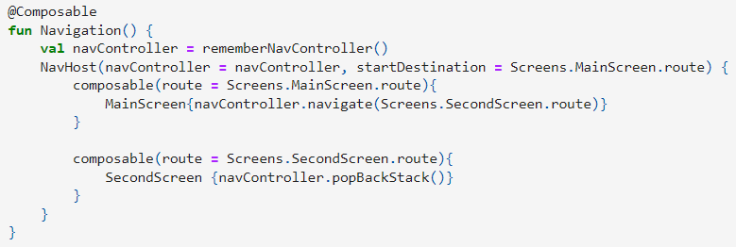
Jetpack Compose

Slide 6

Jetpack Compose

Slide 7

Jetpack Compose

Slide 8
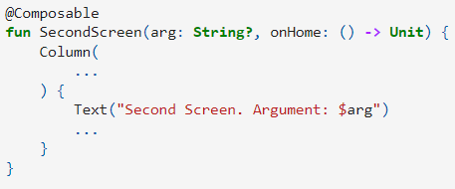
Jetpack Compose

Slide 9
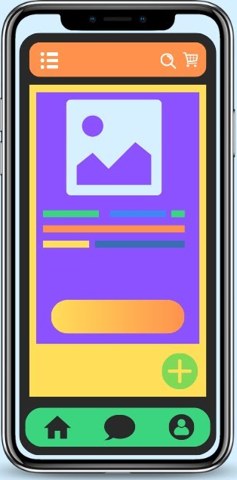
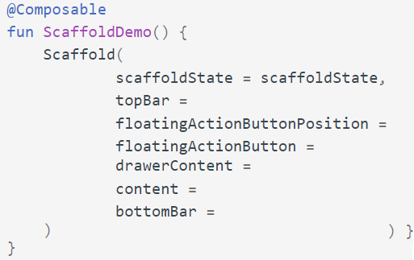
Scaffold

Slide 10
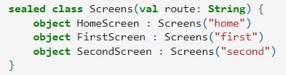
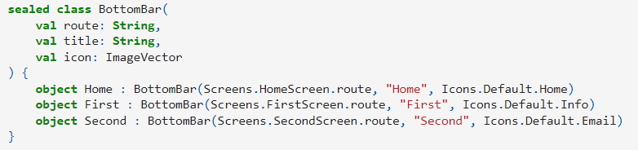
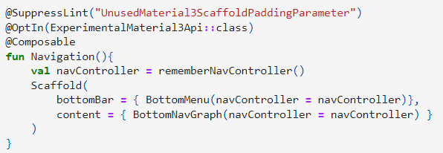
BottomBar

Slide 11
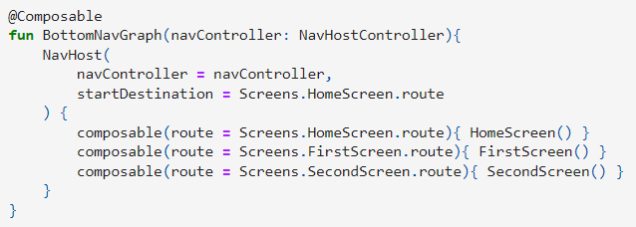
BottomBar

Slide 12
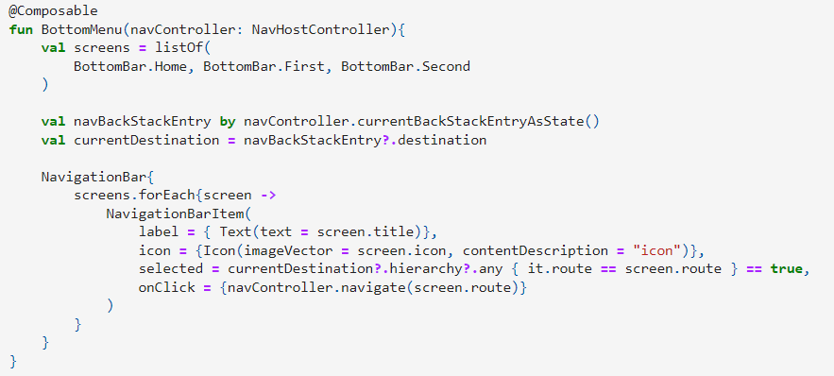
BottomBar

Slide 13
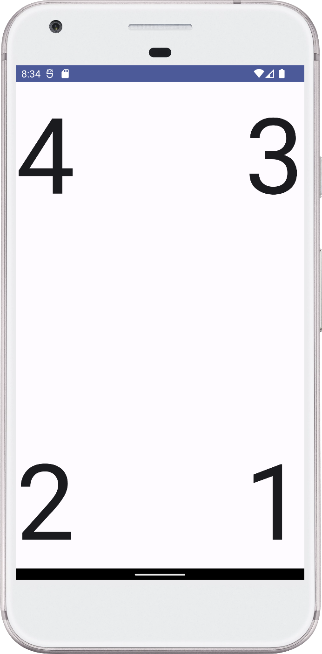
BottomBar

Slide 14
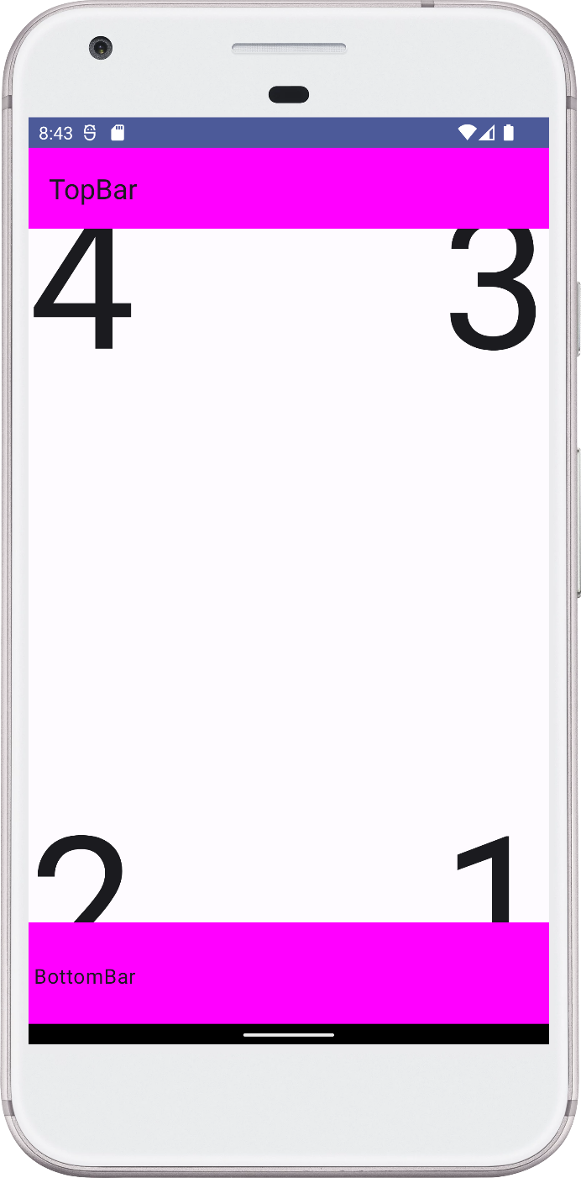
BottomBar

Slide 15
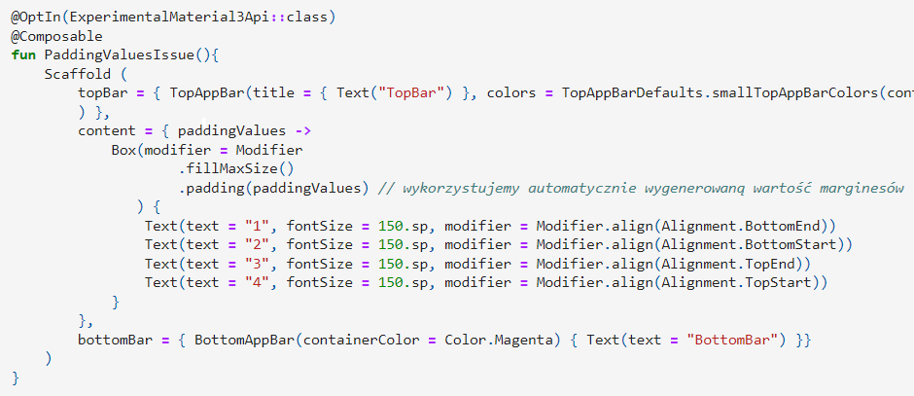
BottomBar

Slide 16
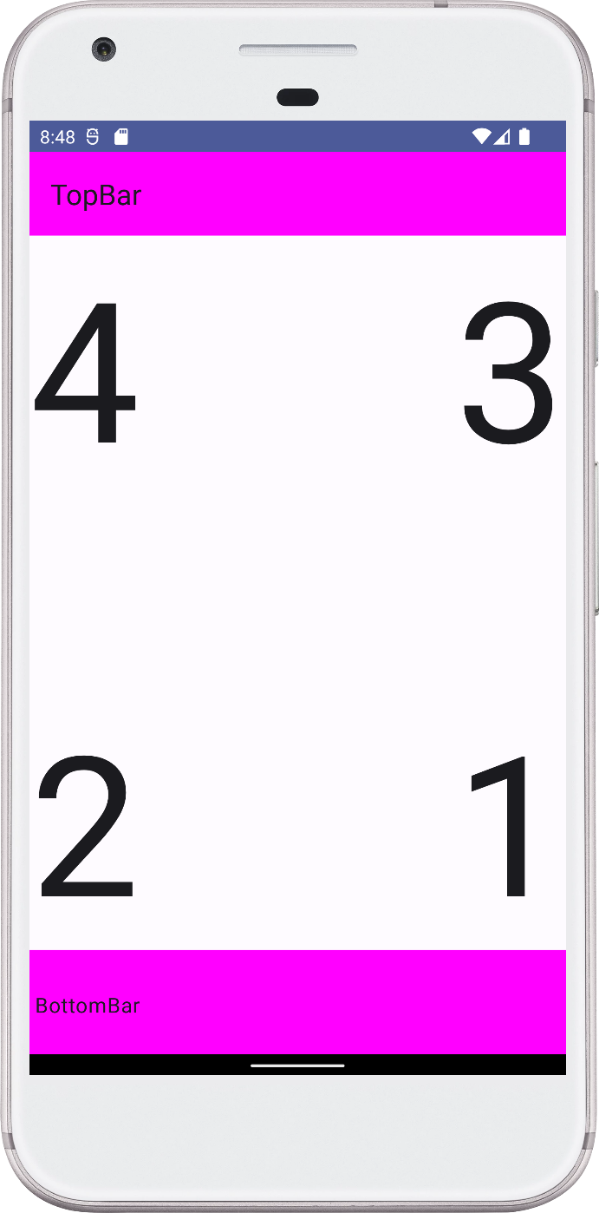
BottomBar

Slide 17
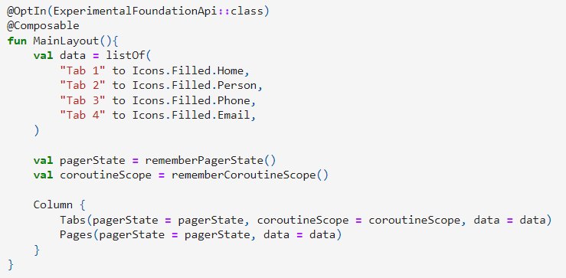
Pager + Tabs

Slide 18
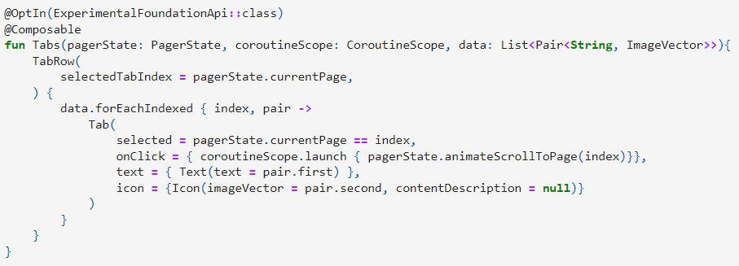
Pager + Tabs

Slide 19
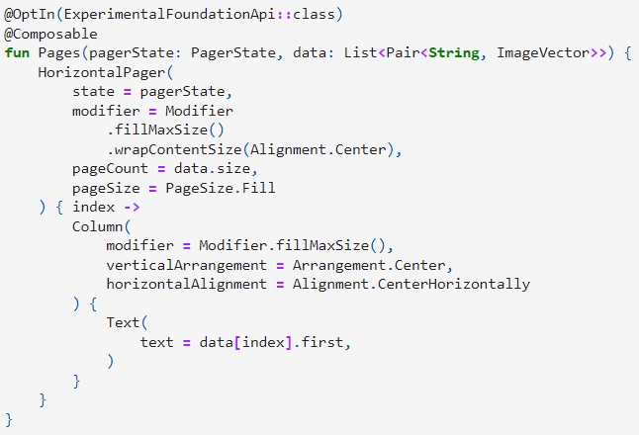
Pager + Tabs

Slide 20
Pager + Tabs

Slide 21
Pager + Tabs

